Slide 1
Señales y Sistemas
Sesión 3
Señales y Sistemas

Slide 2
Agenda
Señales y Sistemas
Introducción a Señales
Terminología
Señales más utilizadas
Introducción a Sistemas

Slide 3
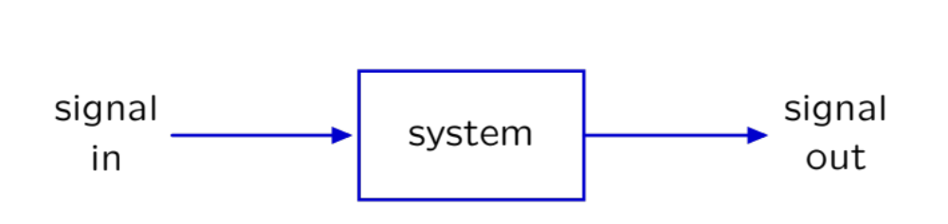
Señales y sistemas
Describir un sistema (físico, matemático, o computacional) por la forma en que transforma una señal de entrada en una señal de salida.
Notes:
Senales y sistemas se basan en describir un sistema por la forma que este transforma una senal de entrada en otra de salida. Pero debemos entender que es una senal y que es un sistema.

Slide 4
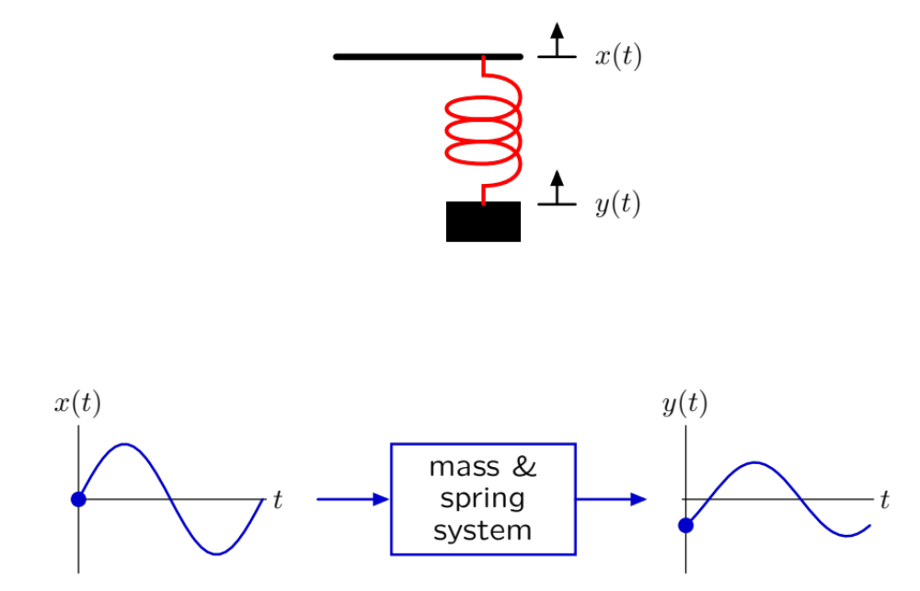
Ejemplo
Notes:
Algunos ejemplos de senales que son procesadas por sistemas reales son las siguientes.

Slide 5
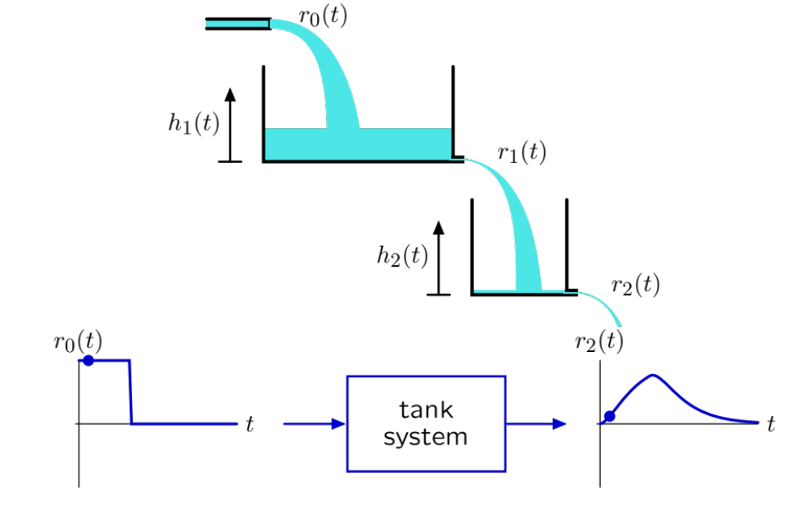
Ejemplo

Slide 6
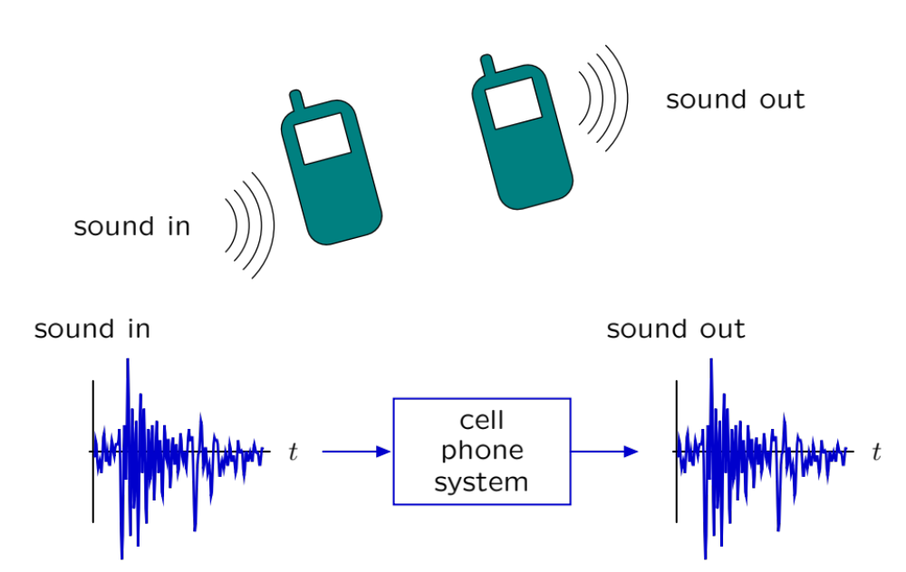
Ejemplo

Slide 7
Introducción a Señales
¿Qué es una señal?
¿?

Slide 8
Introducción a Señales
Es una descripción de cómo un parámetro varía con respecto a otro u otros parámetros.
Matemáticamente:
Son funciones de una o mas variables independientes que por lo general contienen algún tipo de información

Slide 9
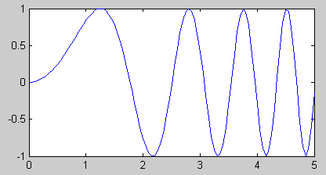
Voltaje vs. Tiempo

Slide 10
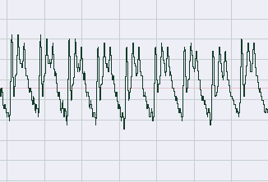
Presión de aire vs. Tiempo
Notes:
Ejemplo de una senal de sonido que es continua en el tiempo que es dependiente de una dimension

Slide 11
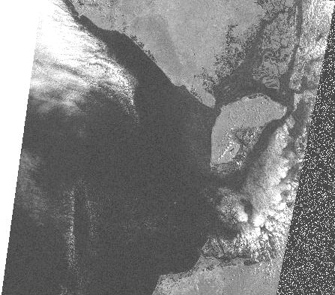
Intensidad vs. Posición [X,Y]
Imágenes
Notes:
Dos variables independientes horizontal y vertical. Señal den dos dimensiones. Se acostumbra colocar la variable independiente como tiempo aunque no lo sea.

Slide 12
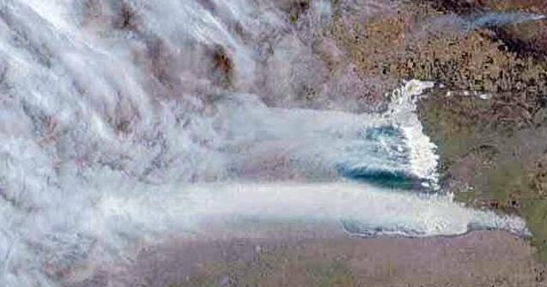
Intensidad vs. Posición [X,Y]
Notes:
Otro ejemplo de una senal en dos dimensiones. Lo que veremos luego es como los sitemas nos permiten mejorar esta imagen para resaltar la informacion.

Slide 13
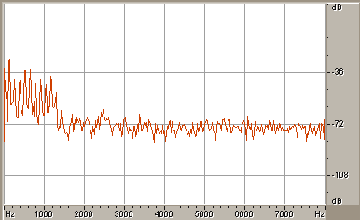
Potencia vs. Frecuencia
Espectro

Slide 14
Tipos de señales
Se clasifican según la naturaleza de sus parámetros
  Variables independientes y dependiente continuas
    ⇒ Señal continua o analógica
  Variables independientes y dependiente discretas
    ⇒ Señal discreta o digital
  Casos mixtos muy escasos
Notes:
Variables dependientes por ejemplo f(t)=ft(-1)-f(t)

Slide 15
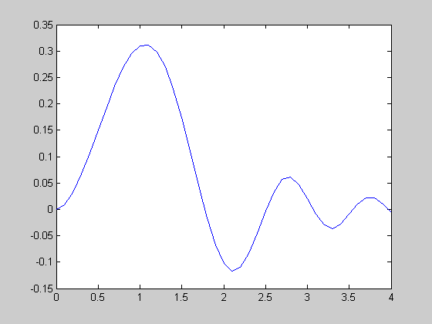
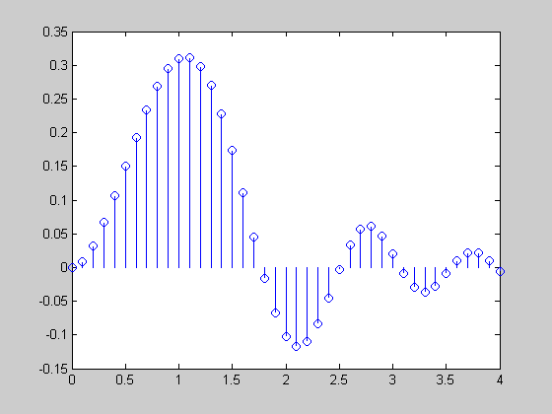
Señales continuas y discretas
Comparación Continuo y Discreto

Slide 16
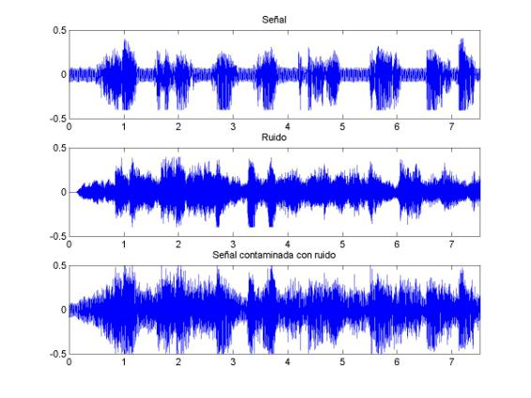
Señal continua
Notes:
Un ejemplo es la senal de sonido

Slide 17
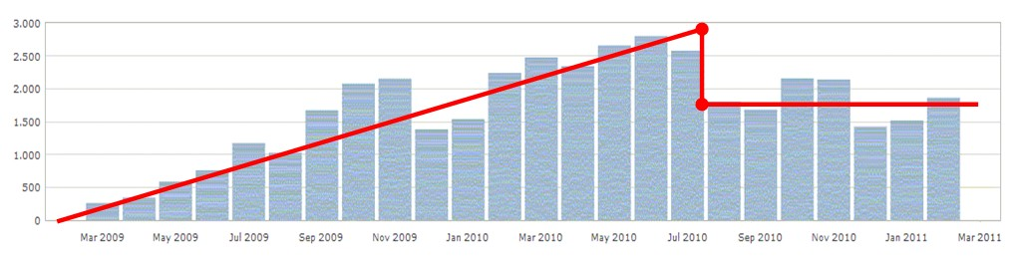
Señal discreta

Slide 18
Agenda
Señales y Sistemas
Introducción a Señales
Terminología
Señales más utilizadas
Introducción a Sistemas

Slide 19
Eje Vertical
Amplitud
Eje Y
Ordenada
Variable dependiente
Rango

Slide 20
Eje Horizontal
Dominio
Eje X
Variable Independiente
Abscisa
Numero de Muestra (Discretas)

Slide 21
Terminología
Dominio=Naturaleza eje X
  X es Tiempo ⇒ Dom. del Tiempo
  X es Frecuencia ⇒ Dom. de la Frecuencia
  X es Distancia ⇒ Dom. Espacial
  X es Numero de Muestras ⇒ ?

Slide 22
Representación de las señales
Por su naturaleza
  Continuas: x ( t ) , h ( f )
  Discretas: x [ t ], h [ t ]
    Donde t=0,1,2,3,…,n
Por su dominio
  Dominio Tiempo o Espacial: x ( ) , h [ ]
  Dominio Frecuencia: X ( ), H [ ]
Notes:
A pesar que puede ser que el dominio no sea el tiemp se coloca x(t)

Slide 23
Para señales digitales
N = Numero de Muestras
x[n] = muestra enésima
Mat.: muestra 1 a muestra N
Comp.: muestra 0 a muestra N-1
ATENCION con la diferencia

Slide 24
Para señales digitales
Representación Gráfica
  Puntos
  Lineas
  Puntos y Lineas

Slide 25
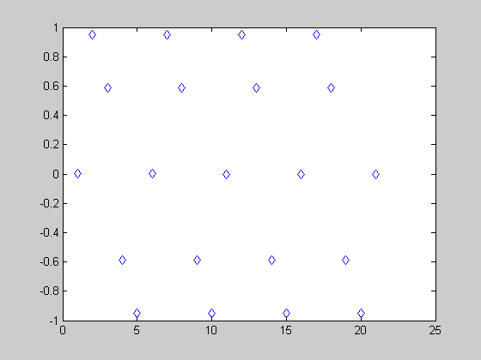
Puntos

Slide 26
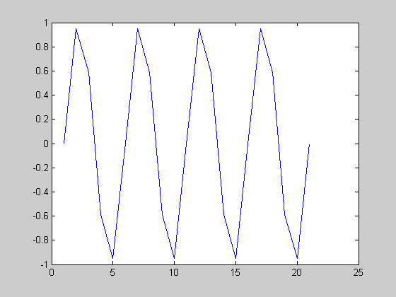
Lineas

Slide 27
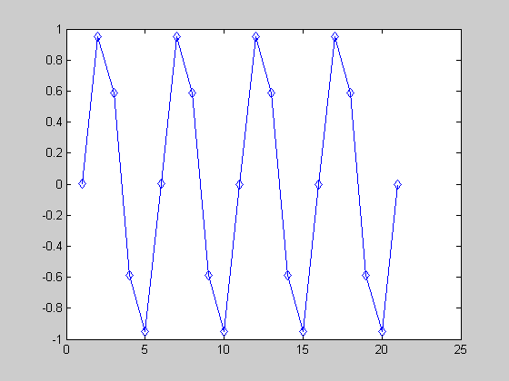
Lineas y Puntos

Slide 28
Agenda
Señales y Sistemas
Introducción a Señales
Terminología
Señales más utilizadas
Introducción a Sistemas

Slide 29
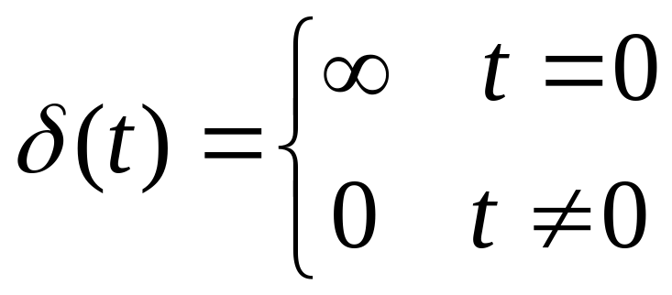
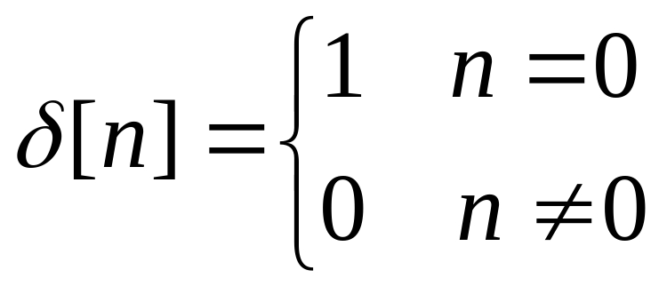
Señales más utilizadas
Función Impulso y Kronecker Delta
  Función Impulso (Continua)
  Kronecker Delta (Discreta)
Discreta
Continua

Slide 30
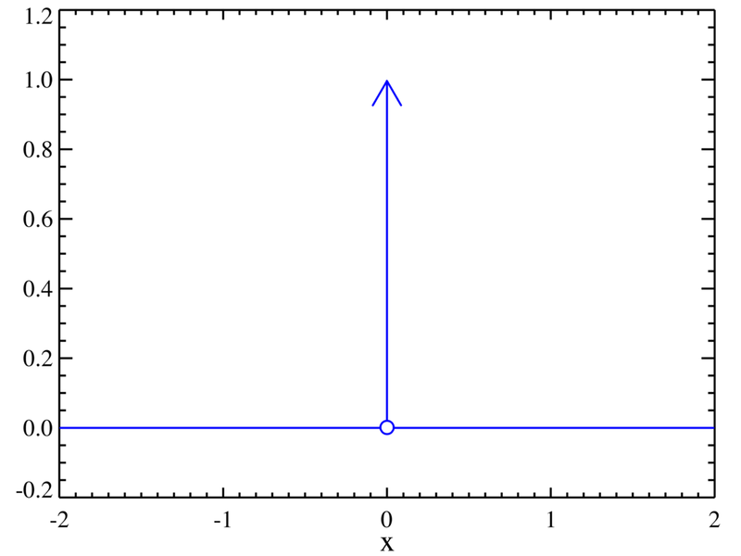
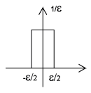
Señales más utilizadas
Impulso (Delta de Dirac)
limit ε→0

Slide 31
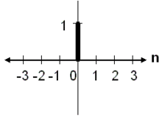
Señales más utilizadas
Delta Kronecker

Slide 32
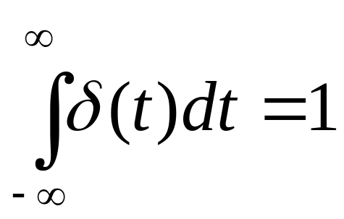
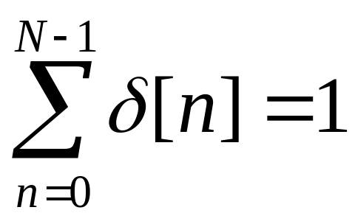
Señales más utilizadas
Propiedades

Slide 33
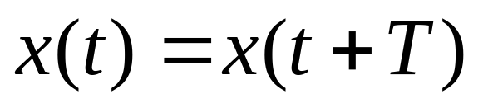
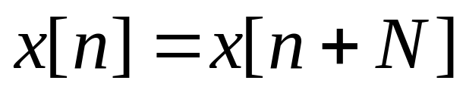
Señales más utilizadas
Señales periodicas

Slide 34
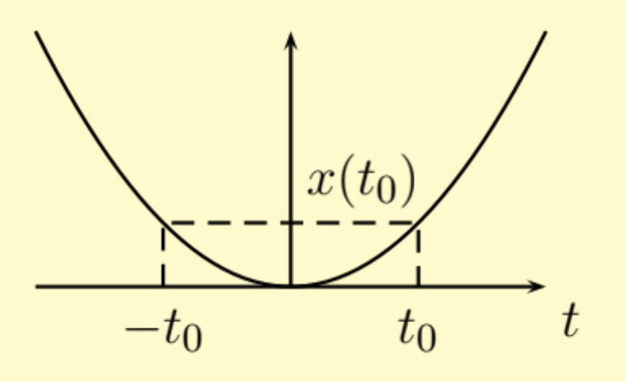
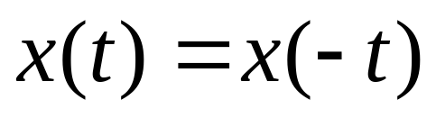
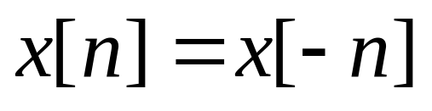
Señales más utilizadas
Señales pares

Slide 35
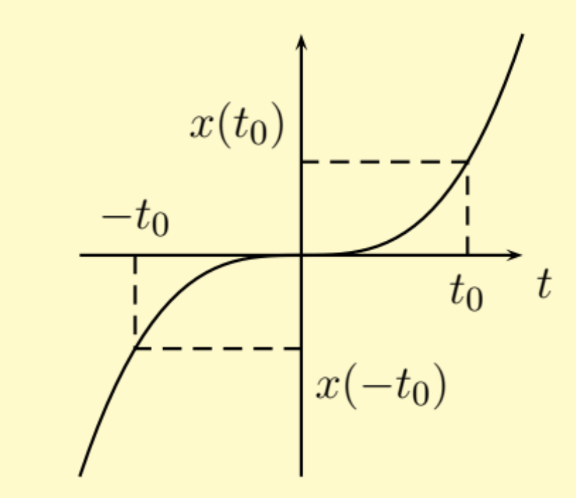
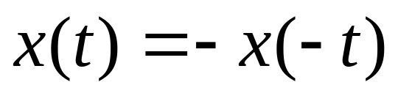
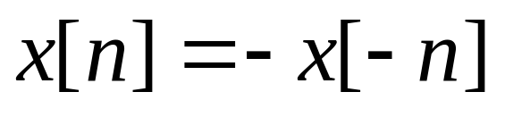
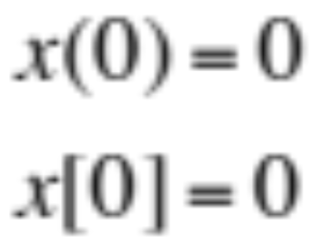
Señales más utilizadas
Señales impares

Slide 36
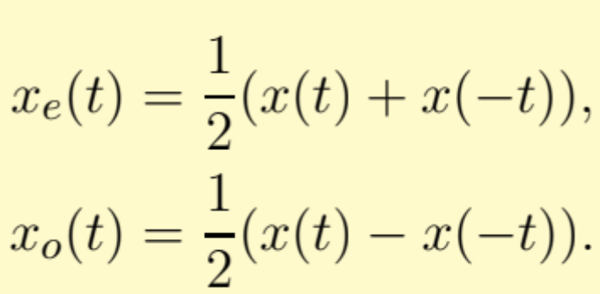
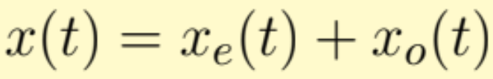
Señales pares e impares
Toda señal puede definirse como la suma de una señal par y otra impar.
Si definimos
Tenemos
Notes:
Xo impar xe par
Even and odd
Par e impar

Slide 37
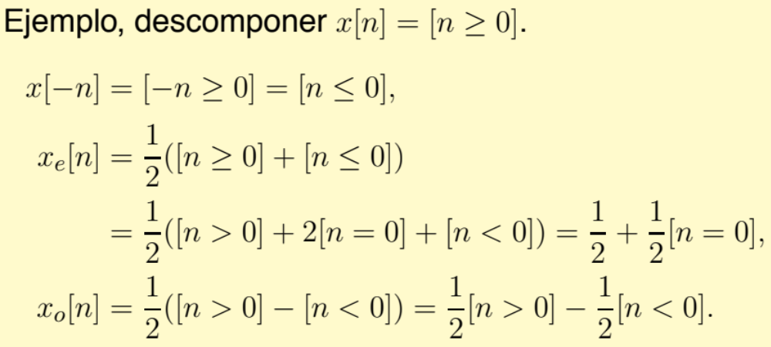
Señales pares e impares

Slide 38
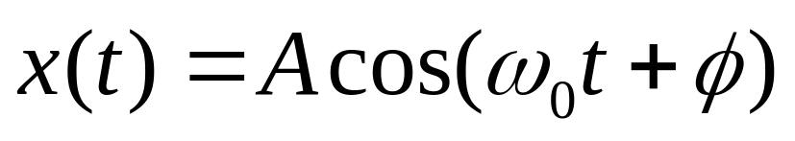
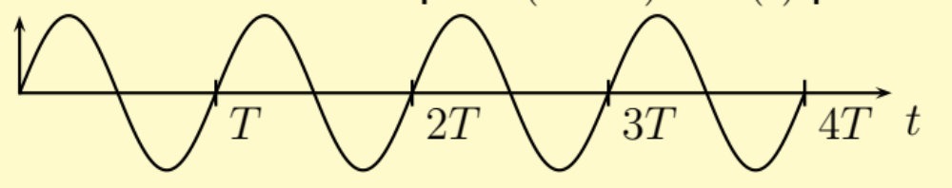
Señales más utilizadas
Sinusoidales (seno y coseno)
A = Amplitud
ω₀ = Frecuencia
φ = Fase
Notes:
Describir lo que visualmente se conoce como la fase de la señal

Slide 39
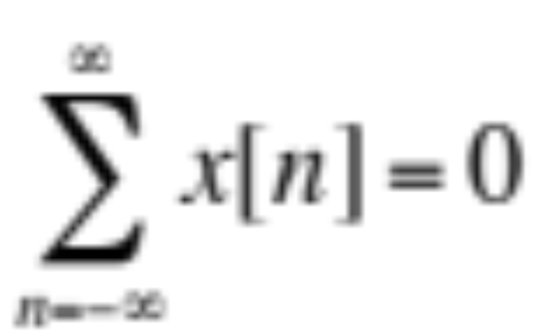
Ejercicio
Demostrar que si x[n] es impar, entonces:

Slide 40
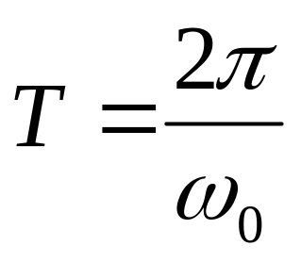
Señales más utilizadas
Sinusoides son señales periódicas con periodos:
Es periódica si existe T >0 talque
x(t+T)=x(t) paratodo t.
Seno es una señal ...
Coseno es una señal ...

Slide 41
Señales más utilizadas
Sinusoides son señales periódicas con periodos:
Es periódica si existe T >0 tal que
x(t+T)=x(t) paratodo t.
Seno es una señal IMPAR
Coseno es una señal PAR

Slide 42
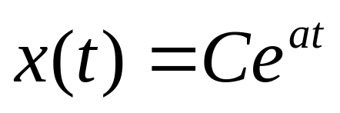
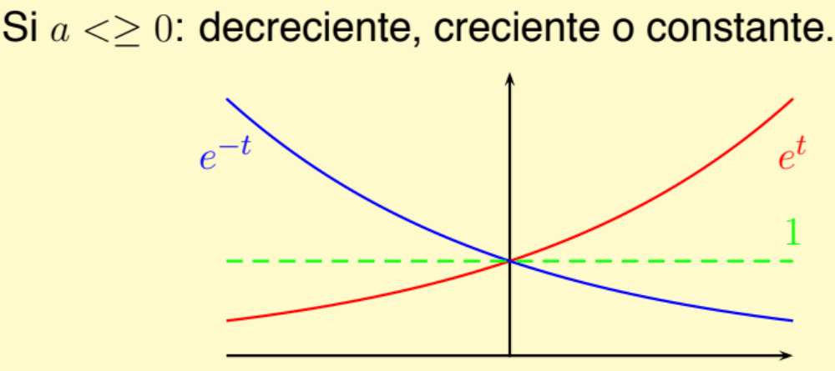
Señales más utilizadas
Función exponencial
C y a son constantes

Slide 43
Agenda
Señales y Sistemas
Introducción a Señales
Terminología
Señales más utilizadas
Introducción a Sistemas

Slide 44
Introdución a Sistemas
¿Qué es un sistema?
¿?

Slide 45
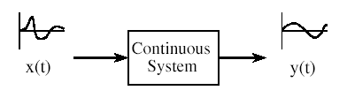
Introdución a Sistemas
Un sistema es un proceso que produce una señal de salida en respuesta a una señal de entrada.
Es aquel que procesa la señal
Sistema

Slide 46

Introdución a Sistemas
Sistema de reverberación
Reverberación

Slide 47

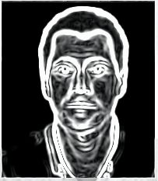
Introdución a Sistemas
Sistema de resaltado de bordes
RResaltado de bordes
x[m,n]
y[m,n]

Slide 48
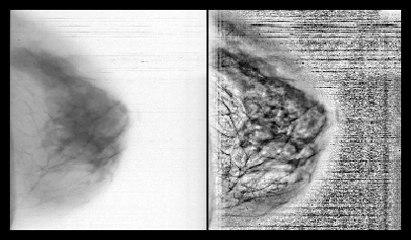
Introdución a Sistemas
Sistema de resaltado de bordes
RResaltado de mamografías
x[m,n]
y[m,n]

Slide 49
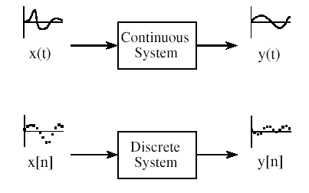
Introdución a Sistemas
Tipos de Sistema por su Naturaleza
Continuo
Discreto
Notes:
Es comun cambiar de un sistema continuo a uno discreto.

Slide 50
En términos generales
Sistemas lineales
  Invariantes en el tiempo
Sistemas no lineales
  Variantes en el tiempo
Notes:
En terminos generales los sistemas los podemos dividir en.

Slide 51
En términos generales
Sistemas lineales (LTI)
  Invariantes en el tiempo
Sistemas no lineales
  Variantes en el tiempo

Slide 52
Sistemas LTI
Se desea modelar un sistema de procesado de señales. Se nota que el sistema al recibir el parámetro A devuelve siempre el parámetro B como resultado. El sistema es variante en el tiempo o invariante en el tiempo?

Slide 53
Sistemas LTI
Considerando los problemas de comunicación que pueden suceder en la comunicación celular, se puede decir que este sistema es variante en el tiempo o invariante en el tiempo?

Slide 54
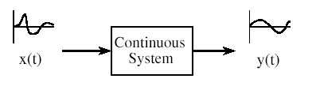
Introdución a Sistemas
Problemas con los sistemas:
  Analisis:
?
Sistema A

Slide 55
Introdución a Sistemas
Problemas con los sistemas:
  Diseño:
?

Slide 56
Introdución a Sistemas
Problemas con los sistemas:
  Alimentación:
?
Sistema A

Slide 57
Introdución a Sistemas
Asuma que desea diseñar un sistema que tiene el objetivo de recuperar una señal la cual se le ha contaminado con ruido. Qué tipo de problema deseo solucionar?

Slide 58
Introdución a Sistemas
Suponga que necesita construir un sistema que reciba un archivo de audio con una voz y le aplique un efecto de reverberación. Qué tipo de problema deseo solucionar?

Slide 59
Agenda
Señales y Sistemas
Introducción a Señales
Terminología
Señales más utilizadas
Introducción a Sistemas

Slide 60
Proxima Clase
Siguiente clase:
  Estadística de señales
  Introducción a MatLab para el trabajo con señales

